Slide 1
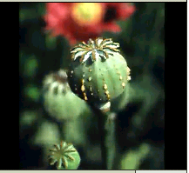
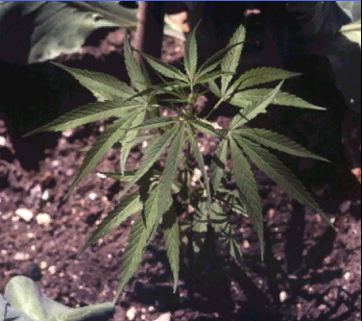
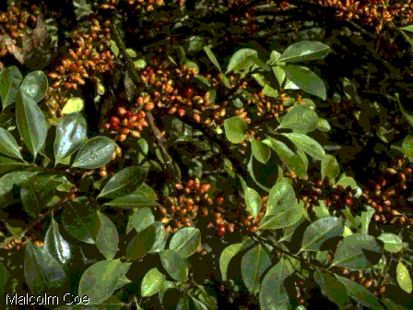
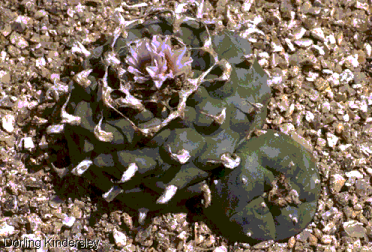
DROGAS ILICITAS
EN LA INDIA SE CULTIVO LA CANNABIS SATIVA PARA LA EXALTACIÓN DE DIONISO. LOS INCAS USARON LA COCA Y LOS AZTECAS EL PEYOTE.
LOS EGIPCIOS USARON EL OPIO PARA PREPARAR FILTROS Y BREBAJES,

Slide 2
MARIHUANA: HISTORIA CRONOLÓGICA
2700 A.C.: PRIMERA REFERENCIA ESCRITA DEL USO DEL CANNABIS EN LA OBRA DE SHEN NUNG, PADRE DE LA MEDICINA CHINA.
1500 A.C: EL CANNABIS LLEGA A EUROPA.
550 A.C.: EL PROFETA PERSA ZOROASTER DA AL CÁÑAMO O CANNABIS EL PRIMER LUGAR EN EL TEXTO SAGRADO, ZEND-AVESTA QUE INCLUYE MÁS DE 10.000 PLANTAS MEDICINALES.

Slide 3
MARIHUANA: HISTORIA CRONOLÓGICA
100 a. A.C.: LOS CHINOS FABRICAN PAPEL A PARTIR DEL CANNABIS.
45 D.C.: SE CONSTITUYE LA IGLESIA ETÍOPE, EN LA QUE LA MARIHUANA CONSTITUYE UNO DE SUS SACRAMENTOS.
Año 400: EL CANNABIS ES CULTIVADO POR PRIMERA VEZ EN INGLATERRA EN OLD BUCKEHAM MARE.
Año 600: FRANCOS, VIKINGOS, GERMANOS, ETC. ELABORAN PAPEL DE CANNABIS.

Slide 4
MARIHUANA:HISTORIA CRONOLÓGICA
Año 800: MAHOMA PERMITE EL USO DEL CANNABIS, PERO PROHIBE EL ALCOHOL.
Año 1545: LOS ESPAÑOLES LLEVAN EL CANNABIS A CHILE.
Año 1554: LOS ESPAÑOLES LLEVAN EL CANNABIS A PERÚ.
Año 1606: LOS INGLESES LLEVAN EL CANNABIS A CANADÁ.
Año 1611: LOS INGLESES LLEVAN EL CANNABIS A VIRGINIA.

Slide 5
MARIHUANA: HISTORIA CRONOLÓGICA
Año 1631: EL CANNABIS ES USADO COMO MONEDA DE CAMBIO ENTRE LAS COLONIAS AMERICANAS.
Año 1632: PILGRIMS LLEVA EL CANNABIS A NUEVA INGLATERRA.
Año 1895: POR PRIMERA VEZ, SE USA LA PALABRA "MARIJUANA", POR LOS SEGUIDORES DE PANCHO VILLA EN SONORA (MÉJICO).

Slide 6
MARIHUANA: HISTORIA CRONOLÓGICA
Año 1990: NATURE PUBLICA EL DESCUBRIMIENTO EN EL CEREBRO HUMANO DE RECEPTORES DE THC “TETRAHIDROCANABINOLES”.
Año 1994: EL 15 DE NOVIEMBRE ES PROCLAMADO COMO EL DÍA DE LA MARIHUANA MEDICINAL.

Slide 7
LA MARIHUANA
SUSTANCIAS DERIVADAS DE LA PLANTA “CANABIS SATIVA” CUYOS EFECTOS FARMACOLOGICOS SON ALUCINOGENOS.
SU PRINCIPIO ACTIVO SON LOS (TETRAHIDROCANNABINOLES “THC”) O CANABINOLES. PRESENTES EN TODA LA PLANTA, SOBRE TODO EN LAS FLORES, HOJAS VERDES Y PEQUEÑAS.

Slide 8
MARIHUANA: CANNABIS SATIVA

Slide 9
MARIHUANA:
INGREDIENTE PSICOACTIVO
EL TETRAHIDROCANNABINOL (THC), SE CONCENTRA EN EL CENTRO DE LAS FLORES.
EL HACHÍS, UN EXTRACTO DE LA RESINA DE LA PLANTA, TIENE UNA CONCENTRACIÓN DE THC OCHO VECES SUPERIOR A LA MARIHUANA.

Slide 10
LA MARIHUANA
METABOLISMO.
LA DROGA Y SUS METABOLITOS SE ACUMULAN EN LOS TEJIDOS GRASOS ESPECIALMENTE EN EL CEREBRO Y LOS TESTICULOS.
LA TESTOSTERONA Y LA CUENTA DE ESPERMATOZOOS DISMINUYE.
INFERTILIDAD TEMPORAL.

Slide 11
LA MARIHUANA
LA MARIHUANA NO PRODUCE ADICCIÓN FÍSICA Y SU ABANDONO NO PRODUCE SÍNDROME DE ABSTINENCIA, PERO PRODUCE DEPENDENCIA PSICOLÓGICA.

Slide 12
LA MARIHUANA
AL FUMAR MARIHUANA HAY:
REDUCCIÓN DE LINFOCITOS “T”
INTERFERENCIA EN EL MECANISMO INMUNOLOGICO.
DISMINUCÍON DEL DNA Y RNA
AUMENTO DE TRANSLOCACIONES CROMOSÓMICAS.

Slide 13
LA MARIHUANA
SÍNTOMAS DE INTOXICACIÓN AGUDA
PERCEPCIÓN IRREGULAR DEL TIEMPO Y EL ESPACIO.
ALTERACIONES DEL HUMOR.
PENSAMIENTO INCONGRUENTE.
CAPACIDAD DE REPRESENTACIÓN IRREAL.
PARA ALGUNOS AUTORES LA MARIHUANA NO PRODUCE ADICCIÓN FISIOLOGICA NI BIOLOGICA, PARA OTROS SI.

Slide 14
ERYTRHOXYLON COCA

Slide 15
COCAINA
SUSTANCIA EXTRAIDA DEL ARBUSTO ERYTHROXILIUM COCA.
INICIALMENTE UTILIZADA EN FORMA DE INFUSIÓN: MATE DE COCA O A TRAVÉS DE COQUEO: MACERACIÓN SALIVAL.
USADA POR LOS CONQUISTADORES ESPAÑOLES.
1573 EL VIRREY ALVAREZ DE TOLEDO. ESTABLECE EL 10% DEL INGRESO DEL CULTIVO Y TRÁFICO COMO DIEZMO A LA IGLESIA.

Slide 16
COCAINA
SIGLO XVII. LA COCAINA LLEGA A EUROPA COMO “YERBA DEL PARAGUAY”.
SIGMUD FREUD EN SU OBRA “UBER COCAINE” PROPONE SU USO COMO ANTIDEPRESIVO Y AFRODISÍACO.
EN LA FORMULA ORIGINAL DE LA COCACOLA INVENTADA POR EL INGLÉS PEMBERTON EN 1886, ESTA CONTENÍA COCAINA. FUE ELIMINADA EN 1906.

Slide 17
COCAINA
TOXICOCINÉTICA:
A.ES ABSORBIDA POR TODAS LAS MUCOSAS BUCAL, VAGINAL, NASAL, G.I., DÉRMICA Y PULMONAR.
LA INHALACIÓN DE COCAINA LIBRE DA PASO INMEDIATO DEL TÓXICO HACIA LA SANGRE, SIN PASOS INTERMEDIOS.
B. LA BASE PURA Y EL CLORHIDRATO PUEDEN ADMINISTRARSE POR VÍA PARENTERAL.
C.PUEDE APLICARSE EN FORMA TÓPICA. FUMARSE,TRAGARSE, INYECTARSE.

Slide 18
TOXICOCINÉTICA:
D. LA COCAINA SE HIDROLIZA POR LAS ESTERAS HEPATICAS Y PLASMÁTICAS.
E. SUS METABOLITOS SE FILTRAN VÍA GLOMERULAR Y UN 10-20% DE LA DOSIS ABSORBIDA SE ELIMINA POR VÍA URINARIA:
1.BENZOILEGNONINA.
2.EL ESTER METÍLICO DE LA EGGONINA.
COCAINA

Slide 19
COCAINA
TOXICOCINÉTICA:
LA EXTRACCIÓN CON ETER DA LUGAR A LA COCAINA EN FORMA DE “CRACK” ESTABLE AL CALOR, PUDIENDOSE FUMAR.
EL EFECTO Y DURACIÓN DE LA COCAINA DEPENDE DE LA VÍA DE ADMINISTRACIÓN.
AL INHALARSE EL EFECTO MÁXIMO TIENE LUGAR A LOS 30 MINUTOS Y DURA ENTRE 1 a 3 HORAS.
EL EFECTO TARDIO Y PROLONGADO SE DEBE A LA ACCIÓN VASOCONSTRICTORA QUE LIMITA LA ABSORCIÓN.

Slide 20
COCAINA
TOXICOCINÉTICA:
a. ABSORCIÓN G.I.
LA VASOCONSTRICCIÓN LA ENLENTECE. EL EFECTO MAXIMO SE PRODUCE A LOS 90 MINUTOS. SU ACCIÓN DURA 30 MINUTOS.
DOSIS TÓXICA: 0.3 grs. a 0.4 grs.

Slide 21

COCAINA
TOXICOCINÉTICA:
a. ABSORCIÓN INHALATORIA.
PRODUCE UN RÁPIDO EFECTO ENTRE 30 a 120 SEGUNDOS(2 MINTS.). SU ACCIÓN DURA DE 15 a 30 MINUTOS.
DOSIS TÓXICA INHALATORIA: 0.3 grs. a 0.4 grs.

Slide 22
COCAINA.
FISIOPATOLOGÍA.
ESTIMULANTE DE LA CORTEZA CEREBRAL EL SISTEMA SIMPÁTICO.
ACCIÓN ANESTÉSICA SOBRE:
  MÉDULA ESPINAL.
  TRONCOS NERVIOSOS CRANEALES.
  TRONCOS NERVOSOS RAQUIDEOS.
  TERMINACIONES NERVIOSAS.
ACCIÓN SOBRE EL CORAZÓN:
  ENSANCHAMIENTO “QRS” Y PROLONGACIÓN DEL INTERVALO “QT”.
  EFECTO INOTRÓPICO NEGATIVO SOBRE EL MIOCARDIO: BRADICARDIA E HIPOTENSIÓN.

Slide 23
COCAINA
TOXICODINÁMICA. EFECTOS:
SOBRE EL SISTEMA NERVIOSO SIMPÁTICO.
1. MIDRIASIS. 2. TAQUICARDIA.
3. ARRITMIAS. 4. DIAFORESIS.
5. HIPERTERMIA. 6. HIPERTENSIÓN.
7. CONVULSIONES.
LA COCAINA INICIALMENTE PRODUCE EUFORIA CON UN MAYOR ESTADO DE ALERTA Y SENSACIÓN DE BIENESTAR.

Slide 24
COCAINA
TRATAMIENTO
SEDACIÓN.
LA VIGILANCIA DE LOS SIGNOS VITALES.
LAVADO GÁSTRICO SI HA SIDO INGERIDA.
HIDRATACIÓN ENÉRGICA.
ENFRIAMIENTO ENERGICO DEL PACIENTE.
OXIGENOTERAPIA Y RCP SI ES NECESARIO.

Slide 25
INTOXICACIÓN POR COCAINA
TRATAMIENTO
LA HIPERTENSIÓN Y TAQUICARDIA RESPONDEN AL TRATAMIENTO CON BENZODIAZEPINAS AL DISMINUIR LA ESTIMULACIÓN SIMPATICA CENTRAL.
SI LAS CONVULSIONES NO CEDEN CON LAS BENZODIAZIPINAS USAR FENOBARBITAL O BLOQUEO NEUROMUSCULAR.
GLUCONATO DE Ca AL 10%.

Slide 26
COCAINOMANIA
IDENTIFICAMOS TRES PERÍODOS.
EUFORIA.
DEPRESIÓN.
SOMNOLENCIA.
LA EMBRIAGUEZ DESAPARECE EN MEDIA HORA Y APARECEN SINTOMAS DE ABSTINENCIA, LO QUE OBLIGA A REPETIR LA DOSIS CON LO QUE SE LLEGA AL COCAINISMO.

Slide 27
CACAINOMANÍA
PROGRESIVAMENTE PIERDE:
  VALORES ETICO-MORALES.
  SENTIDO DEL PUDOR.
  AMOR A LA FAMILIA.
  VOLUNTAD.
SE TORNA:
  IRRITABLE.
  CALUMNIADOR. MENTIROSO.
  INESCRUPULOSO.
  PETULANTE.
SE ENTREGA A:
  ORGIAS COLECTIVAS.

Slide 28
COCAINOMANÍA AL EXAMEN FÍSICO
VIVACIDAD DE REFLEJOS TENDINOSOS.
ESPASMOS Y SACUDIDAS CLÓNICAS.
PRURITO INTENSO.
TAQUICARDIA.
DIAFORESIS.
RINITIS CRÓNICA.
TABIQUE NASAL ULCERADO Y PERFORADO.
HIPERTERMIA.
IMPOTENCIA SEXUAL (EL CREE QUE NO).

Slide 29
COCAINOMANÍA. CUADRO AGUDO POR SOBREDOSIS. O SHOCK COCAINICO
1° FASE:
  EXCITACIÓN PSICOMOTRIZ Y ESTIMULACIÓN SIMPÁTICA.
  MIDRIASIS.TAQUICARDIA. HPA. FACIES RUBICUNDA. TEMBLOR FINO DE MANOS. NOTABLE EXCITACIÓN.
  EROTISMO IMAGINATIVO. EN EL HOMBRE: ERECCIÓN DEBIL O USENTE Y EYACULACIÓN TARDÍA O AUSENTE.
2° FASE:
  CONFUSIÓN (EMBRIAGUEZ COCAÍNICA).
  ALUCINACIONES VISUALES Y TACTÍLES (ZOOPSIAS).
  AGRESIVIDAD.

Slide 30
COCAINOMANÍA. CUADRO AGUDO POR SOBREDOSIS. O SHOCK COCAINICO
3° FASE:
  PALIDEZ CUTANEA.
  LIPOTIMIA.
  BRADIPNEA.
  RESPIRACIÓN DE CHEYNE-STOKES.
  PARO RESPIRATORIO.

Slide 31
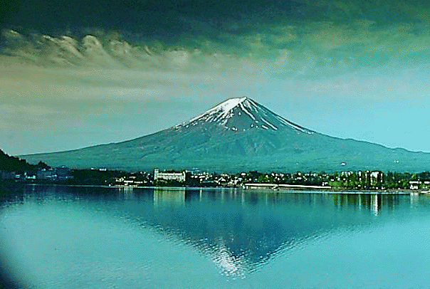
FUJI-YAMA Y EL LAGO KAWAGUCHIKO

